Slide 1
字符串

Slide 2
字符串匹配问题
判断主串A中是否出现模式串B
比如A=“acbacbacbd”
B=“acb”
那么A中出现了模式串B 而且出现的地方有三个

Slide 3
最直观的解法
暴力匹配：
A=“ababcabcacbab”
B=“abcac”
第一次匹配
ababcabcacbab
abcac

Slide 4
第二次匹配
ababcabcacbab
abcac
第三次匹配
ababcabcacbab
abcac
第四次匹配
ababcabcacbab
abcac
…………

Slide 5
时间复杂度
设主串长度为n，模式串长度为m，因为对于主串上的每一个位置都需要进行模式串的匹配，所以时间复杂度为N*M
然而 在暴力匹配的过程中 没有利用上已经匹配字符的信息 造成了浪费
最极端的例子：
主串：“aaaaaaaaaaaaaaaaaaaaaaaaaaab”
模式串：“aaaab”

Slide 6
在暴力匹配方法中，下一次匹配开始时，主串指针会回到i+1，模式串指针会退回到0
如果不让主串指针发生回溯，模式串的指针应该退回到哪个位置？
也就是下一次 主串的指针继续+1 而字串的指针不退回0
那么字串的指针要退回到什么位置，才能不浪费之前已经匹配上的信息？
KMP算法

Slide 7
比如 A=“ababcabcabd”
B=“abcabd”
ababcabcabd
↑
abcabd
↑
失去匹配以后，字串的指针回到第一位
ababcabcabd
↑
abcabd
↑

Slide 8
第二次失去匹配以后
ababcabcabd
↑
abcabd
↑
可以看到 即使这里失去匹配 失去匹配前串的后缀和模式串的前缀最长重合的部分是ab 所以 模式串的指针回到第三个位置
ababcabcabd
↑
abcabd
↑
然后匹配成功

Slide 9
可以看到 每次失去匹配以后 我们都要找出模式串的前缀 和 失去匹配前 串的后缀的最大的重合部分
ababcabcabd
↑
abcabd
↑

Slide 10
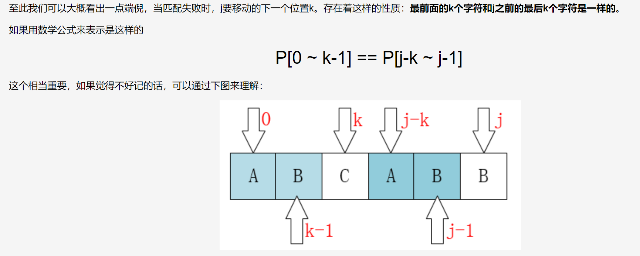
发现找重合部分其实只和模式串有关 和主串无关
比如ss=“abcabd” 在s[4]失去匹配以后 重合部分一定是“a”
在ss[5]失去匹配以后 重合部分一定是“ab”

Slide 11
那么只需要求出模式串在每个位置失去匹配以后指针要回到的位置就好（下标从0开始）
有一个数组用来做这件事情
a b c a b d
0 0 0 1 2 0
一般叫next数组或者failed数组
当在s[q]处失去匹配的时候 指针回到s[q-1]的位置
先看有了这个数组之后 KMP的算法

Slide 12
int KmpMatch(string &T, string&P)//这里是求主串中第一个匹配成功的下标 如果没有返回-1
{
int n, m;
n = T.size();
m = P.size();
if (!n || !m) return -1;//如果有一个为空的话 返回-1
for (int i = 0, q = 0; i < n; i++)//q为模式串的下标
{
while (q > 0 && P[q] != T[i]) q = fail[q - 1];//当失去匹配的时候 模式串的下标跳回直到归零或者匹配
if (P[q] == T[i]) q++; //如果两个匹配上了 那模式串下标+1 表示多匹配上了一个字符
if (q == m)//如果匹配的个数等于模式串的长度的话 就返回
{
return i - m + 1;
}
}
return -1;//匹配失败 返回-1
}

Slide 13
为什么是while？
abcabecabd
abcabd

Slide 14
const int max_len = 1e6;
int fail[max_len];
void get_fail(string &s)
{
int len = s.length();
fail[0] = 0;
for (int i = 1, k = 0; i < len; i++)
{
while (k > 0 && s[i] != s[k]) k = fail[k - 1];//失去匹配后 看上个字符失去匹配后应该匹配的下个位置
if (s[i] == s[k]) k++;
fail[i] = k;
}
}

Slide 15
以上的KMP算法是用来解决一个字符串中是否存在某个模式串的
如果问题变成：给出n个单词 m个询问 每次询问一个单词 问是否在之前的n个单词中出现过 要怎么做？
Map
如果问：n个单词 m个询问，每次询问一个前缀，问是多少个单词的前缀
这里再用map就TLE了

Slide 16
Banana
Band
Bee
Absolute
Acm
Ba
B
Band
Abc

Slide 17
Trie树
typedef struct TrieNode//每个节点的定义
{
TrieNode *next[26];//都有26个孩子(如果区分大小写可以更多)
int num;//用来记录到这里 一共有几个单词的前缀是这个
}Node;

Slide 18
Node*createNew()//新建一个树节点
{
Node*p = new Node;//申请空间
for (int i = 0; i < 26; i++)//这个节点的每个孩子都为空
{
p->next[i] = NULL;
}
p->num = 0;//这个节点的num初始化为0
return p;//返回这个节点
}

Slide 19
void Insert_str(string ss, Node *head)//插入一个单词
{
int len = ss.length();
Node*p = head;//当前所在的节点
for (int i = 0; i < len; i++)
{
int c = ss[i] - ‘a’;//映射
if (p->next[c] == NULL)//如果为空的话就新建一个节点
{
p->next[c] = createNew();
}
p = p->next[c];//指向下个节点
p->num++;//num自增
}
}

Slide 20
int Search_str(string ss, Node*head)//查询前缀
{
Node*p = head;//当前所在节点
int len = ss.length();
int count = 0;
for (int i = 0; i < len; i++)
{
int c = ss[i] - ‘a’;//映射
if (p->next[c] == NULL)//如果在数中走的时候走到了空节点 说明以这个串作为前缀的单词不存在
{
return 0;
}
else// 指向下一个节点
{
p = p->next[c];
count = p->num;
}
}
return count;//返回个数
}

Slide 21
int main()
{
string ss;
Node *head = createNew();
while (cin.peek() != '\n')
{
getline(cin, ss);
Insert_str(ss, head);
}
cin.get();
while (cin >> ss)
{
cout << Search_str(ss, head) << endl;
}
}

Slide 22
AC自动机只要丢到自动机里就能输出可以让你AC的代码
AC自动机不是能让你自动AC的一个自动机 而是用来处理以下问题的一种自动机（自动机的定义不赘述）
给你一个长串 给你好多单词
问 有哪些单词出现过
（每个单词跑一遍KMP（不

Slide 23
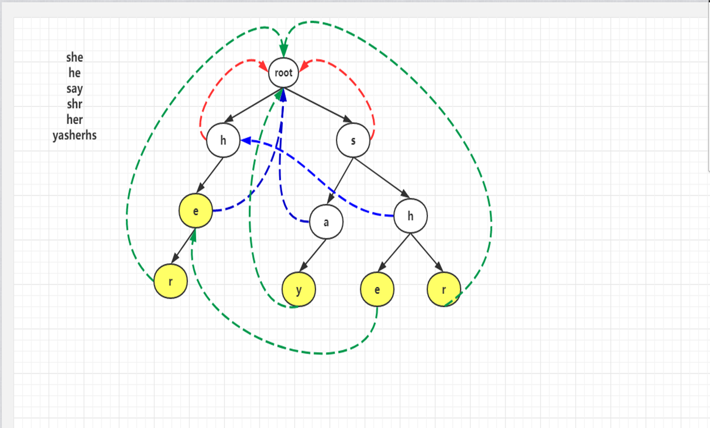
Ac自动机长这个样子好难啊我不学了放弃惹

Slide 24
一点一点来讲
Ac自动机其实就是在trie树上跑kmp 给每个节点加了一个fail指针 表示在这个节点失去匹配以后要到哪个节点 来保存已经匹配了的信息 其实就是kmp和trie树的结合
直接看代码。

